Slide 1
現代の貿易 Ⅱ
経済統合

Slide 2
日本経済新聞２０１０年４月14日

Slide 3
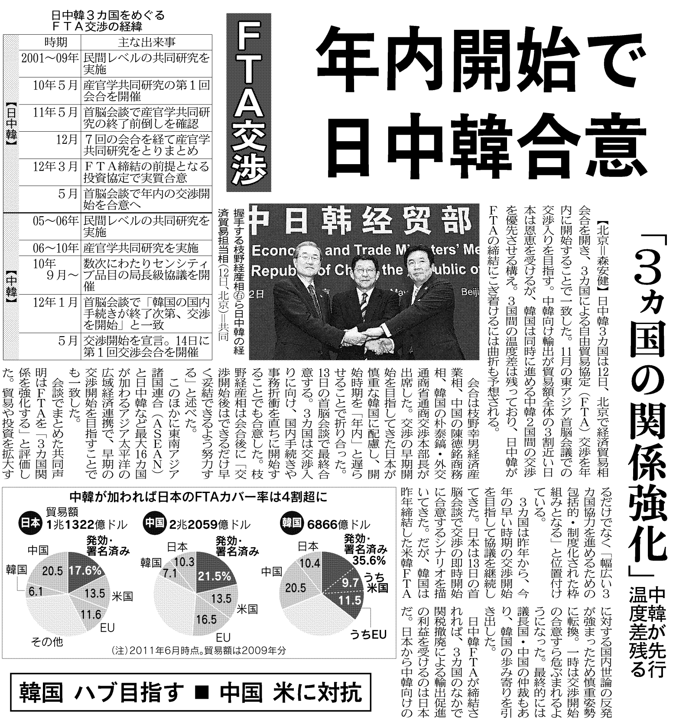
日本経済新聞２０１2年５月13日

Slide 4
近年の国際通商システムの フレームワーク
マルチラテラル（多角的関係）
GATT⇒ＷＴＯ
リージョナル（地域統合）
地域経済圏：EU,NAFTA,APEC,ﾒﾙｺｽｰﾙ etc
局地経済圏：華南経済圏,成長のﾄﾗｲｱﾝｸﾞﾙ etc
バイラテラル（２国間関係）
日米構造協議、包括経済協議、ｽｰﾊﾟｰ301条etc

Slide 6
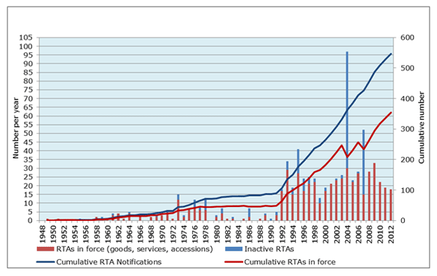
FTAの発効件数の推移
(累積届出RTA数)

Slide 7
表１ RTAの現状
表１ RTAの現状
 | 申請中のRTA | 実効しているRTA | 総 計
GATT第24条（自由貿易協定） | 1 | 205 | 206
GATT第24条（関税同盟） | 7 | 10 | 17
授権条項（Enabling Clause） | 2 | 34 | 36
GATS第５条 | 4 | 112 | 116
総 計 | 14 | 361 | 375

Slide 8
２ タイプ別RTA
 | 授権条項（Enabling Clause） | GATS第５条 | GATT第24条 | 総 計
関税同盟 | 8 |  | 10 | 18
関税同盟 - 申請中 | 1 |  | 7 | 8
経済統合協定 |  | 112 |  | 112
経済統合協定 - 申請中 |  | 4 |  | 4
自由貿易協定 | 12 |  | 205 | 217
自由貿易協定 - 申請中 | 0 |  | 1 | 1
部分的自由貿易協定 | 14 |  |  | 14
部分的自由貿易協定 - 申請中 | 1 |  |  | 1
総 計 | 36 | 116 | 223 | 375

Slide 9
地域経済統合の背景
域内諸国の相互依存－域内貿易
多角的な貿易自由化⇒地域主義
発展途上国、旧社会主義国への貿易投資の自由化、市場経済化
企業のグローバリゼーション
運輸、通信の技術革新

Slide 10
地域経済統合の分類－バロッサ
自由貿易地域（FTA：Trade Agreement）
－加盟国間の関税および数量制限の撤廃
－経済連携協定（EPA：Economic Partnership Agreement ）
関税同盟
－域内自由貿易、域外共通関税等
共同市場
－貿易に加えて資本、労働等生産要素の移動の制限撤廃、
完全統合
経済同盟：通貨統合、財政・課税等各国の経済政策調整
経済統合：超国家的中央機関、単一国家的共通政策
小
統合度
大

Slide 11
WTOの自由貿易協定に関する認識
最恵国待遇には本来反するが、その貿易自由化効果ゆえに、一定の要件の下にFTAが認められている。
「締約国は、任意の協定により、その協定の当事国間の経済の一層密接な統合を発展させて貿易の自由を増大することが望ましいことを認める。」（関税及び貿易に関する一般協定（GATT）第24条第4項）

Slide 12
WTOにおけるFTA諸要件
GATT（第24条他）
「実質上のすべての貿易」について「関税その他の制限的通商規則を廃止」
廃止は、原則10年以内に行う
域外国に対して関税その他の通商規則を高めてはならない
「実質上のすべての貿易」をカバーすべしとの要件については、主要国間の代表的FTAでは貿易量で概ね95％以上は達成。農業等特定の分野を丸ごと除外しているものは特殊な例を除いてはない

Slide 13
WTOにおけるFTA諸要件
サービスの貿易に関する一般協定（GATS）第5条
「相当な範囲の分野」を対象（人の移動も原則含む）
「実質的にすべての差別」を「合理的な期間内に撤廃」
域外国に対する「貿易障害の一般的水準」の引き上げ禁止

Slide 14
WTOにおけるFTA諸要件
授権条項（Enabling Clause）における要件
開発途上国の貿易を容易にし、かつ促進するように及び他の締約国の貿易に対して障害又は不当な困難をもたらさないように策定されなければならない
関税その他の貿易制限を、最恵国待遇の原則に基づいて軽減し又は撤廃することに対する障害となってはならない
利害関係を有する締約国の要請があった場合には、速やかに協議を行うための適当な機会を与えること

Slide 15
EU（欧州連合）
ベルギー、デンマーク、ドイツ、ギリシャ、スペイン、フランス、アイルランド、イタリア、ルクセンブルグ、オランダ、オーストリア、ポルトガル、フィンランド、スウェーデン、英国
+チェコ、エストニア、キプロス、ラトヴィア、リトアニア、ハンガリー、マルタ、ポーランド、スロヴェニア、スロヴァキア＋ブルガリア、ルーマニア
（＋クロアチア、トルコ、マケドニア（旧ユーゴスラビア加盟交渉中））

Slide 16
経済規模比較（米国を基準とすると）
2007年 | EU27 | 米国 | NAFTA | 日本 | 東アジア10
人口 (億人) | 4.93 (161%) | 3.06 | 4.45 (145%) | 1.28 (42%) | 19.5 (637%)
GDP (10億ドル) | 16,660 (120%) | 13,841 | 16,290 (118%) | 4,380 (32%) | 10,352 (75%)

Slide 17
欧州統合の歩み
1951年4月 | 欧州石炭鉄鋼共同体(ECSC)設立条約調印
1957年3月 | 欧州経済共同体(EEC)設立条約(ローマ条約)調印
1967年7月1日 | EECとECSC、欧州原子力共同体を統合した欧州共同体(EC)発足。フランス、西独、イタリア、ベネルクス3国の6カ国でスタート
70年10月 | ウェルナー報告。通貨統合に向け三段階の道筋を具体提案
73年1月 | 英国、アイルランド、デンマークが加盟
79年3月 | 欧州通貨制度の為替相場メカニズム(ERM)創設
86年1月 | スペイン、ポルトガルが加盟
1990年7月1日 | 経済通貨同盟(EMU)第1段階開始。市場統合の確立、政策協調具体化
92年:2月 | 欧州連合(EU)を設立する欧州連合条約(マーストリヒト条約)調印
93年1月 | 欧州単一市場スタート
1993年11月1日 | マーストリヒト条約発効、EUが正式発足
94年1月 | EMU第2段階。欧州通貨機関(EMI)設立
95年1月 | スウェーデン、フィンランド、オーストリアが加盟、加盟国は15カ国に
1995年12月1日 | 単一通貨の名称を「ユーロ」に決定
98年3月 | ポーランド、ハンガリー、スロベニアなど6カ国との新規加盟交渉開始
98年5月2日 | 通貨統合参加11カ国を決定するEU特別首脳会議
1999年1月1日 | EMU第3段階。 単一通貨「ユーロ」導入
2002年1月1日 | 単一通貨「ユーロ」流通

Slide 18
欧州統合の歩み
2004年5月1日 | 拡大EU 中・東欧10カ国加盟
2007年１月１日 | ブルガリアとルーマニアがＥＵ加盟 27カ国へ
2009年12月1日 | リスボン条約の発効
2010年4月23日 | ギリシャ 財政破綻
2011年1月1 | エストニア ユーロ導入（ユーロ圏 17カ国）

Slide 19
EU成立の背景
欧州の相互的衰退
Europesimism(ヨーロッパ厭世観）
Eurosclerrosis（ヨーロッパ硬化症）
ＥＵ企業の国際競争力阻害要因除去
物理的障害－輸出入手続き、出入国管理の簡素化
技術的障害－規格、安全・衛生、知的所有権
法律、財政－会社法、付加価値税、間接税の統一
その他－環境・消費者保護、資本移動
「一つのヨーロッパを作る（欧州統合）」

Slide 20
EUの効果
経済の活性化
ＥＵの域内貿易比率の拡大
直接投資受入の推移
政治統合－リスボン条約
2005年欧州憲法条約がフランスとオランダにより批准拒否
2009年12月1日 リスボン条約の発効
憲法ではなく、協定としての条約

Slide 21
ＥＵの域内貿易比率
％ | EU | NAFTA | ASEAN4
1985 | 53.8 | 36.6 | 4.5
1990 | 64.9 | 36.8 | 5.5
1995 | 64.1 | 41.9 | 6.5
2000 | 62.0 | 46.5 | 7.5
2003 | 60.3 | 44.5 | 9.5
2010 | 65.0 | 40.5 | 25.0
データ出所：JETRO

Slide 23
リスボン条約 2009年12月1日
EU理事会の常任議長の創設
(任期2年半、1回再選可)
EU外交・安全保障上級代表の新設
EU議長国は外相理事会を除く閣僚理事会の議長を務める
理事会での決定方式は、各国に加重配分された「持ち票」による現行の多数決方式を廃止し「加盟国数の55%以上」と「EU総人口の65%以上」の賛成を得て成立する、「二重多数決方式」に変更

Slide 24
リスボン条約 2009年12月1日
外交・安全保障、税制、社会保障政策などの分野は全会一致の決定方式を維持(拒否権を認める)
少数派を尊重して一定数以上の国が反対する場合は議論の継続が可能
欧州委員会委員数を現行の27人から18人に削減
欧州議会の議席数を現行の785議席から削減

Slide 25
リスボン条約 2009年12月1日
欧州委員会提出の法案に3分の1以上の加盟国議会が反対した場合、法案の見直しが可能
人権保障規定などを定めた「欧州基本権憲章」の順守義務などである。
（『知恵蔵2013』より加筆）

Slide 27
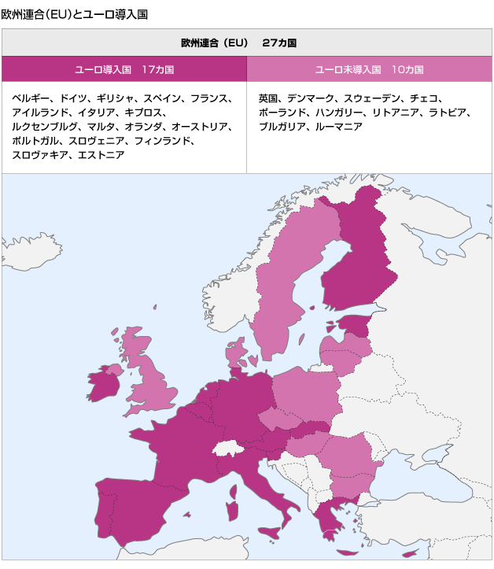
EU（欧州連合）

Slide 28
ユーロ誕生の影響
ユーロ圏の活性化
為替リスクの消滅と為替取引コストの大幅削減
域内における貿易・投資が活性化、企業活動の競争促進
内需主導による経済成長の促進⇒域内貿易比率62.1%(‘99)
ユーロの基軸通貨化の可能性
ユーロ圏は米国にほぼ匹敵する規模
米ドルに次ぐ基軸通貨となる可能性は高い
政治統合の一層の推進
通貨は一国の経済社会の重要なシンボルの一つ
ユーロ導入が欧州政治統合への土台に

Slide 29
ユーロの国際通貨・金融体制への影響
ユーロの基軸通貨化
→ドルに比肩する基軸通貨となる可能性は大きい
ユーロ安定－信頼される通貨となること
欧州金融市場の一層の整備
主要国際通貨間の為替安定
ドルへの過剰依存→アジア通貨危機の一因
円、ドル、ユーロ間の為替安定
→国際通貨・金融体制の安定に寄与
日本への影響
円の国際化⇔金融市場の整備
短気金融市場の拡充。
海外の投資家による日本国債への投資
貿易・資本取引における円の使用促進

Slide 30
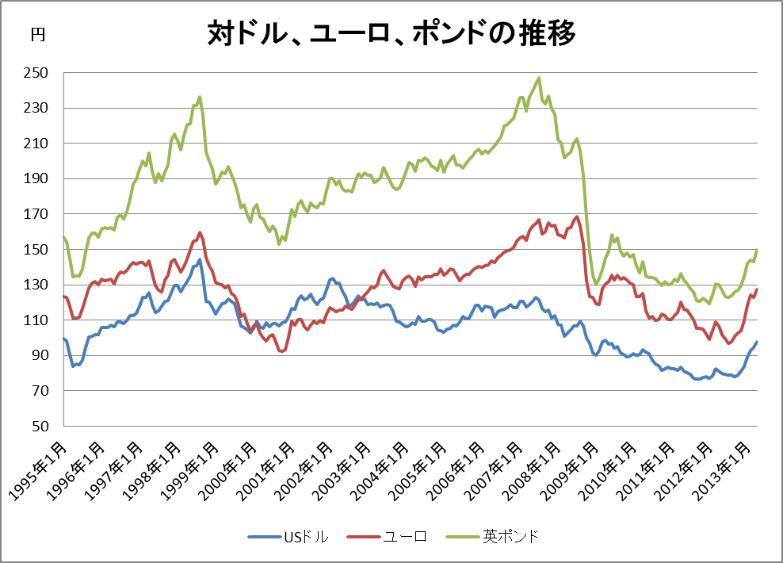

Slide 31
ユーロ当初不参加国 （4ヶ国の立場）
英 国 | ユーロは英国にとっても有益であるが、欧州大陸諸国との景気サイクルのずれ等の理由から、まだ参加する体制は整っていない。
デンマーク | 国内世論の動向を見極めつつ将来の参加の可能性を探る。99年1月から はERM2（為替相場メカニズム：自国通貨とユーロとの間で為替相場を一定の範囲で連動させるシステム）に参加。
スウェーデン | 総選挙及び国民投票によって決定すべき問題 政府としてユーロ導入に向けた準備作業は継続 世論ではユーロ参加賛成が50％を越えてきたところ

Slide 32
ユーロ誕生後に残された課題
各国独自の金融・為替政策の消滅
各国の景気調整機能の消滅
→局地的な経済不況に対し各国政府及びECBがどう対処するか
緊縮的な財政運営
欧州経済がデフレ的傾向を持つ懸念
成長・雇用を重視する各国政府が財政規律を遵守できるか
構造問題への取り組み
硬直的な労働市場の改善、各国税制の調整等

Slide 33
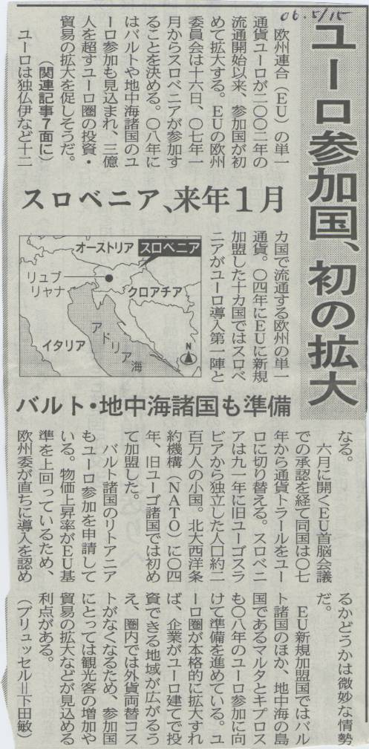
日本経済新聞 2006/5/15

Slide 34
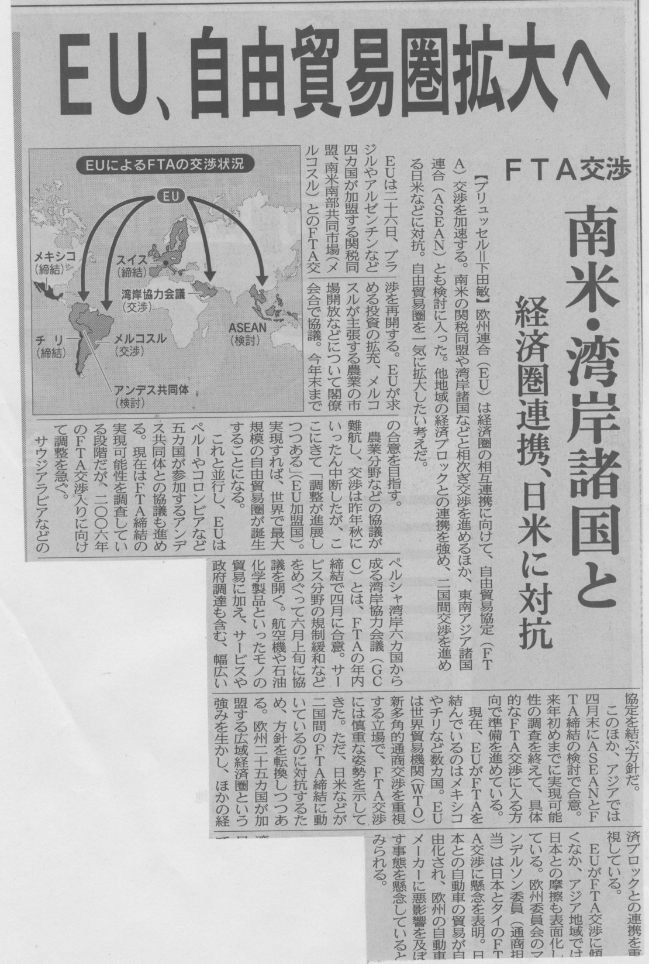
日本経済新聞 2005/5/24
現在３３のＦＴＡ，関税同盟等を
締結

Slide 35
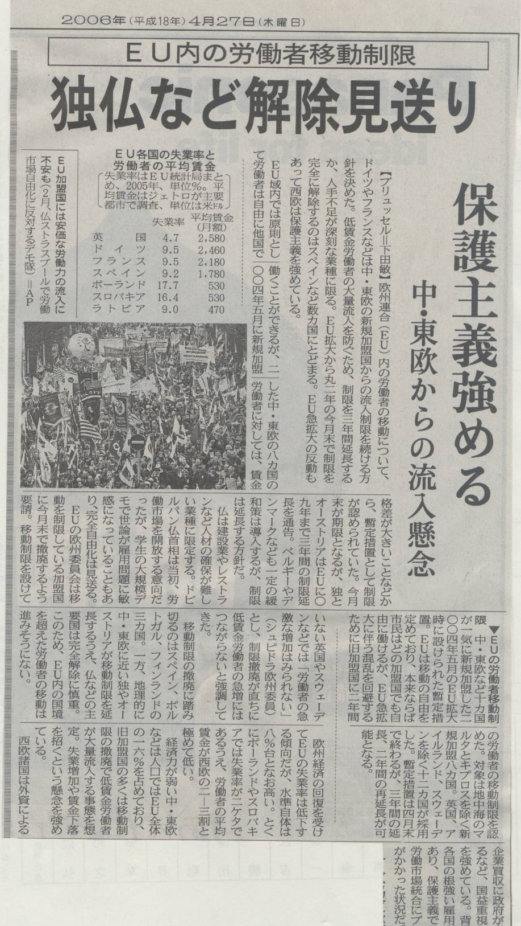
日本経済新聞 2006/4/27

Slide 36
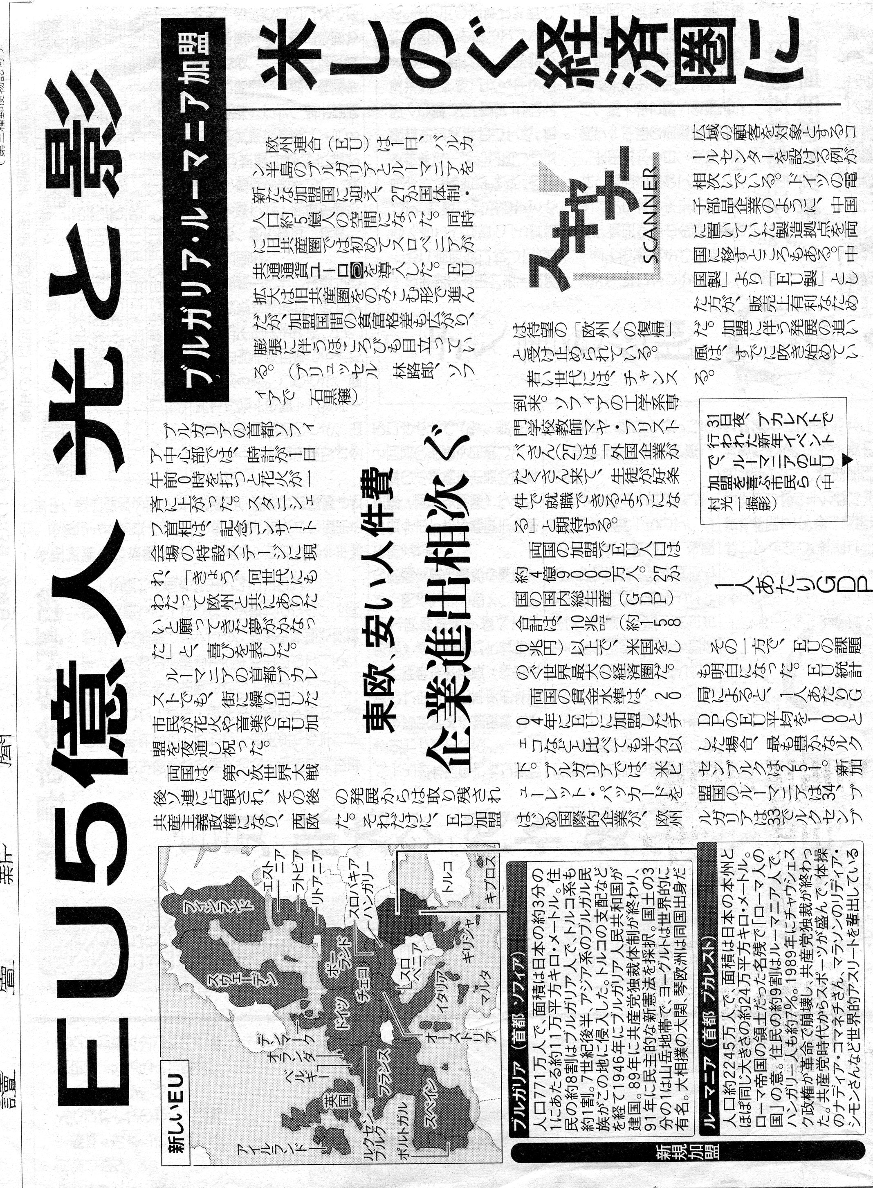
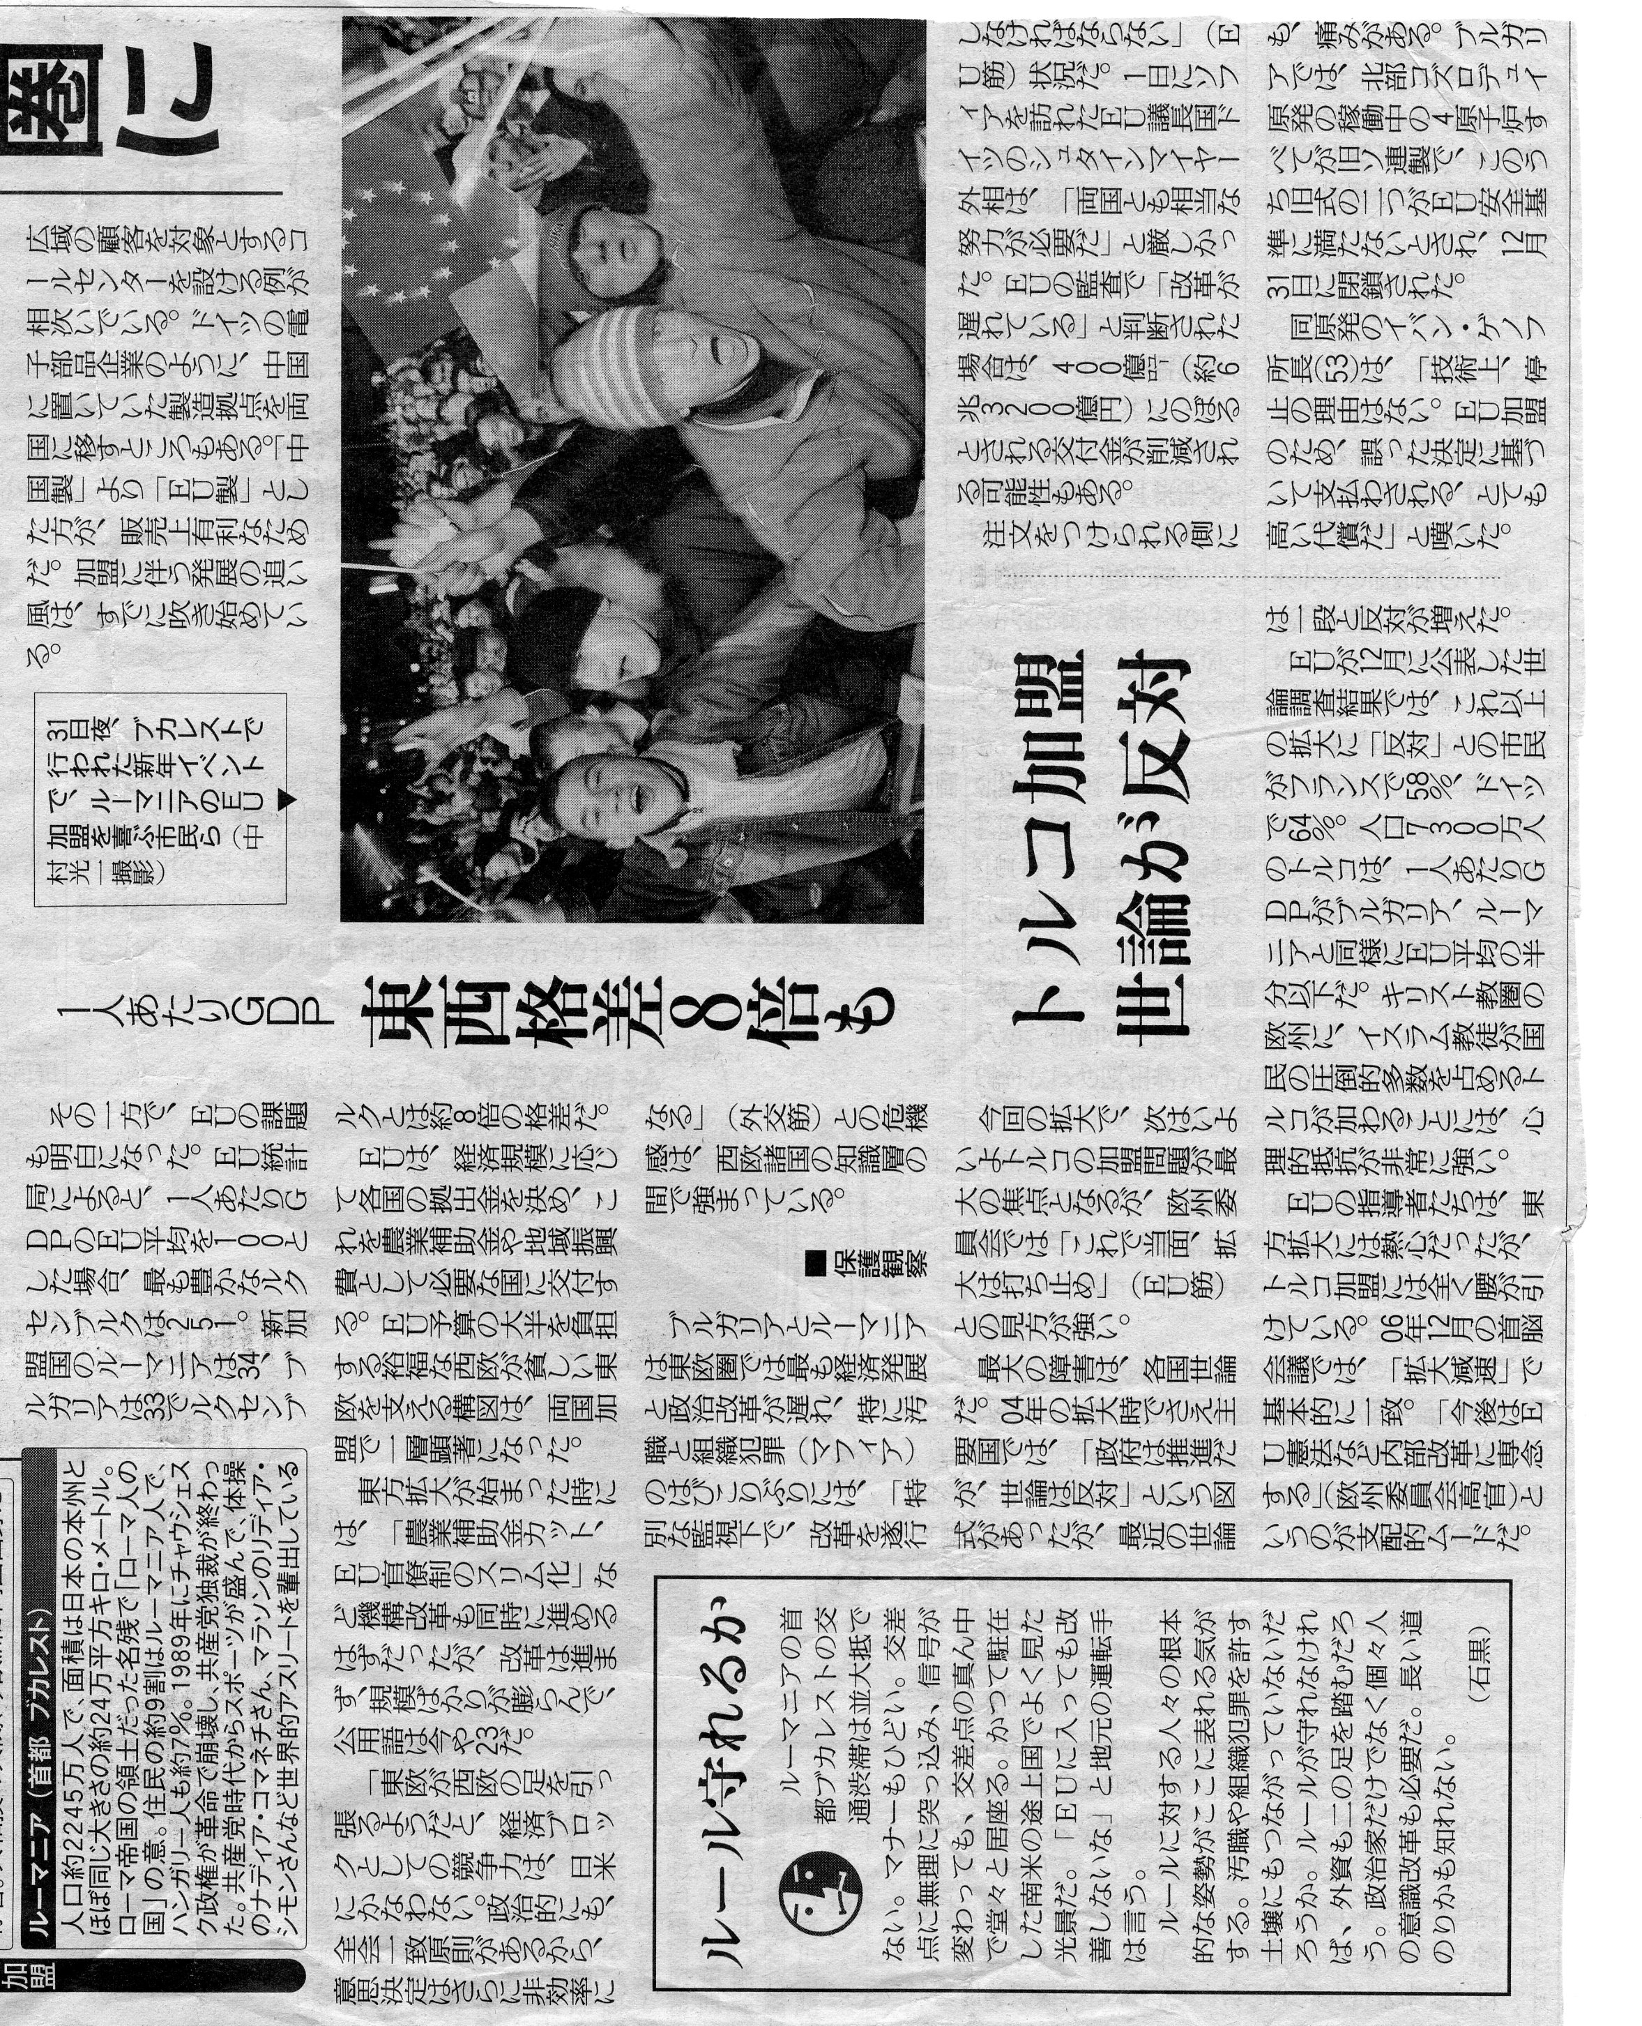
読売新聞２００７年１月３日

Slide 37
日本経済新聞２０１０年５月16日

Slide 38
ギリシャショック
2001年1月：ギリシャ ユーロ圏入り
2009年10月：パパンドレウ政権⇒前政権の赤字隠し発覚
財政赤字 GDP４％程度が実は13％、債務残高GDPの113%
格付機関の格下げ
2010年１月：財政再建策⇒ゼネスト勃発（275万人）
５月：EUおよびIMFに融資要請（1100億ユーロ）
メルケル独首相－財政赤字削減要請⇒ゼネスト拡大
2011年10月デフォルトの危険性－ソブリンショック
融資受け入れ＝さらなる緊縮財政⇒スト・デモ、⇒信任投票
2012年5月総選挙：パパンドレウ政権崩壊
左翼政権連立ならず－再選挙：民主左派連立政権

Slide 39
ギリシャの今後
継続的な融資＋緊縮財政⇒財政再建
ゼネスト、デモ？
ユーロ離脱
ドラクマ復活⇒ハイパーインフレ
デフォルト（債務不履行）
他国に普及⇒世界恐慌？
IMF、EUによる管理国家？

Slide 40
欧州危機の本質 （日本経済新聞2012年７月24日夕刊）
国際競争力も経済財政政策も異なる複数の国が単一通貨を使用するという矛盾
2008年の金融危機以後、先進国全般で財政赤字を拡大したのに有効な総需要を創出できず、成長戦略の確立に失敗
同時期の金融制度改革の不徹底
PIIGS：ポルトガル、イタリア、アイルランド、ギリシャ、スペイン

Slide 42
ＮＡＦＴＡ（北米自由貿易協定） North America Free Trade Agreement
人ロ: 4.45億人
GDP: 16.3兆（’07)←10.4兆ドル（’９９）
目的
商品・サービスの貿易障壁の撤廃
公正な競争条件を促進
投資機会の拡大
知的所有権の保護
紛争解決処理の手続きの確立
3国間、地域間、多国間の協力推進
効果
①市場アクセス（域内貿易創造）
②競争促進、③規模の経済性
④投資転換、⑤域内貿易

Slide 43
市場アクセス（域内貿易創造）
 | 即時撤廃 | 1998年撤廃 | 2003年撤廃 | 2008年撤廃
メキシコ ⇒米 | 84% | 8% | 7% | 1%
米 ⇒メキシコ | 43% | 18% | 38% | 1%
カナダ ⇒メキシコ | 41% | 19% | 38% | 1%
メキシコ ⇒カナダ | 79% | 8% | 12% | 1%

Slide 44
ＮＡＦＴＡの域内・域外貿易
平均増加率（％） |  |  |  |  |  | 域内・域外貿易比率（％）
1985～1990年 |  |  | 1990～1999年 |  |  | 1990年 |  | 1999年
域内 | 域外 | 世界 | 域内 | 域外 | 世界 | 域内 | 域外 | 域内 | 域外
9.6 | 11.9 | 10.9 | 10.7 | 4.7 | 7.5 | 41.4 | 58.6 | 53.9 | 46.1
（資料）日本貿易振興会「ジェトロ貿易白書 2000年版」より作成。

Slide 45
世界FDIに占めるNAFTAのシェア
NAFTA発効

Slide 46
米国の対メキシコ直接投資の推移

Slide 47
NAFTAの影響
NAFTA域内の貿易の拡大
米国の輸出（ 1993年～2004年）
メキシコへの輸出額：約166％増
カナダへの輸出額：約89％増
米国の輸出額全体：約76％増
米国の輸入（ 1993年～2004年）
メキシコからの輸入額：約290％増
カナダからの輸入額：約130％増
米国の輸入額全体：約153％増となっている。

Slide 48
NAFTAの課題
効果の偏在
メキシコ:雇用増
米国:比較劣位産業の衰退、失業不安
環境問題
メキシコの公害問題
規制緩和策の運用
原産地規制、関税の段階的削減
マキラドーラの撤廃
選択的セーフガード
メキシコの経営環境
賃金上昇、治安悪化、労働争議の表面化

Slide 49
日本経済新聞２００７年６月28日

Slide 50
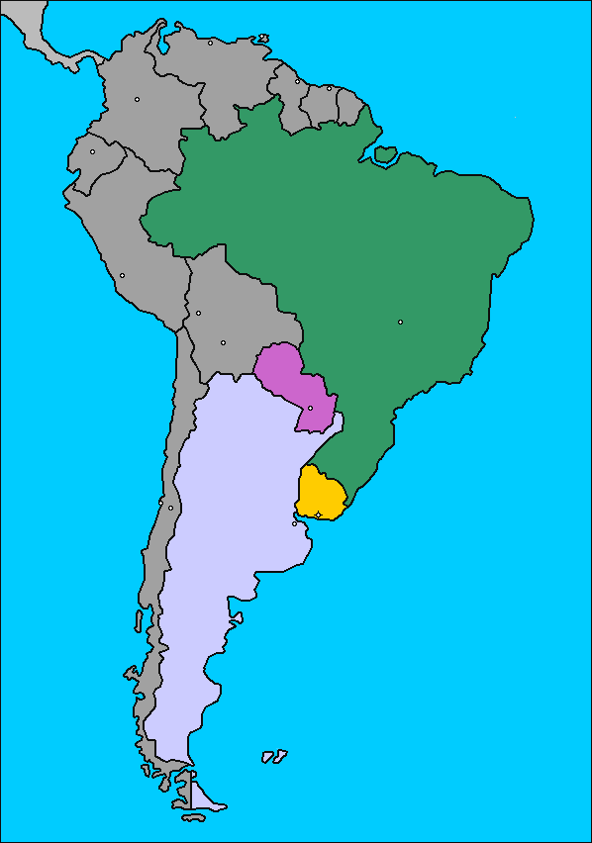
南米南部共同市場（メルコスール） Mercado Comun del Sur
設立：1995年
目的：ＥＵ型の自由貿易市場の創設（関税同盟）
人口－2億1000万人、
域内GDP合計約8049億ドル(2002)
加盟国：アルゼンチン，ブラジル，パラグアイ，ウルグアイ
準加盟：チリ，ボリビア，ペルー
対外関係：2003年12月アンデス共同体とFTA協定

Slide 51
南米南部共同市場（メルコスール） Mercado Comun del Sur
域内関税の原則撤廃：域内関税は原則として撤廃。但し、保護品目を承認
対外共通関税：全品目（約9,000品目）の約85％に対外共通関税率（0～20％）を適
原産地証明：現地調達率は原則60％
紛争処理手続き：貿易委員会（CCM）、常設裁判所を設置
民主主義条項：民主主義体制が失われた場合、協定上の権利及び義務が中断される

Slide 52
米州自由貿易地域（ＦＴＡＡ）
1994年12月第1回米州首脳会議（米州地域34ヶ国）
南北米州全域を含む自由貿易地域を創設する構想提唱
加盟34カ国、人口8億人、GDP12兆ドル
2005年までにＦＴＡＡ発足へ→中断
対立要件
ＮＡＦＴＡ諸国
米州各国が個別に協定に参加、「ＮＡＦＴＡ拡大方式」を提唱
メルコスール諸国
ＮＡＦＴＡやメルコスールなどの各地域統合機関の間で協定を結び，
ＦＴＡＡを設立するという「ブロック方式」を提唱
－ラテンアメリカ統合連合（ALADＩ）、アンデス共同体，中米共同市場,
カリブ共同体など。

Slide 53
Asia-Pacific Economic Cooperation (APEC)
アジア太平洋経済協力
発足：１９８９年12カ国
加盟国（現在21カ国 緑字は発足時）
アセアン（フィリピン、インドネシア、マレイシア、タイ、 シンガポール、ブルネイ、ベトナム）
米州（米国、カナダ、メキシコ、チリ、ペルー）
オセアニア（オーストラリア、ニュー・ジーランド、 パプア・ニューギニア）
他のアジア（日本、韓国、中国、香港、台湾、ロシア）
目的：「開かれた地域主義」

Slide 54
APECの基本理念 （ソウルAPEC宣言（91年）より）
目 的 「開かれた地域主義」
地域の成長と発展を持続し、もって世界経済の成長と発展に貢献
経済的相互依存関係の進展に起因する積極的利益の増進
開かれた多角的貿易体制の推進・強化
モノ・サービスの貿易・投資における障壁の削減

Slide 55
APECの基本理念
原 則
経済発展段階や社会制度の相違を勘案し、かつ発展途上経済の必要性に然るべく配慮した、相互利益の原則
参加メンバーの意見を等しく尊重した、開かれた対話とコンセンサス作りへのコミットメント
新規参加基準
アジア太平洋地域に存在する経済であること
アジア太平洋地域において強固な経済的繋がりを有していること
APECの目的及び原則を受け入れること
全てのメンバーのコンセンサスがあること

Slide 56
ＡＰＥＣ ボゴール宣言 (’94. 11.15 ジャカルタ)
開放的な多角的貿易体制の強化、貿易・投資の自由化促進、開発協力の強化で協力
自由で開かれた貿易・投資を、先進国は2010年、 途上国は2020年までに達成
投資原則など貿易・投資円滑化プログラムを拡充
人材養成、中小企業振興、経済ｲﾝﾌﾗ改善などで協力
紛争調停サービスの可能性を検討
貿易・投資の自由化プロセスを直ちに開始

Slide 57
ＡＰＥＣ首脳宣言の骨子 （’99 オークランド）
域内経済は回復へ。一層の構造改革が重要
危機の再発防止のため金融市場の強化
貿易自由化の期限を定めたボゴール宣言を再確認
ＷＴＯ次期交渉は幅広い分野で三年以内の妥結目指す

Slide 58
AFTA（ASEAN 自由貿易地域 ASEAN Free Trade Area）
経緯
1992 年ASEAN域内の自由貿易構想として合意（2010 年までにAFTA を実現）。
1993 年共通有効特恵関税（CEPT：Common Effective Preferential Tariff）開始。その後、1995年ＡＳＥＡＮ産業協力計画（AICO－自動車産業等の主導産業については、域内部品生産を国産部品とみなし、完成車の自由貿易を促進）実施
関税引き下げ
原加盟６ヵ国（ブルネイ・ダルサラーム、インドネシア、マレーシア、フィリピン、シンガポール、タイ）－2002年にCEPTを0～5%に実施（’93年12.76%⇒’02年2.89%）
新規加盟国（ベトナム、ラオス、ミャンマー、カンボジア）－2007年にまでに実施
日系企業の対応
トヨタ：ピックアップトラック 日本⇒タイ
ホンダ：小型車シティ インドネシア、フィリピン⇒タイ

Slide 59
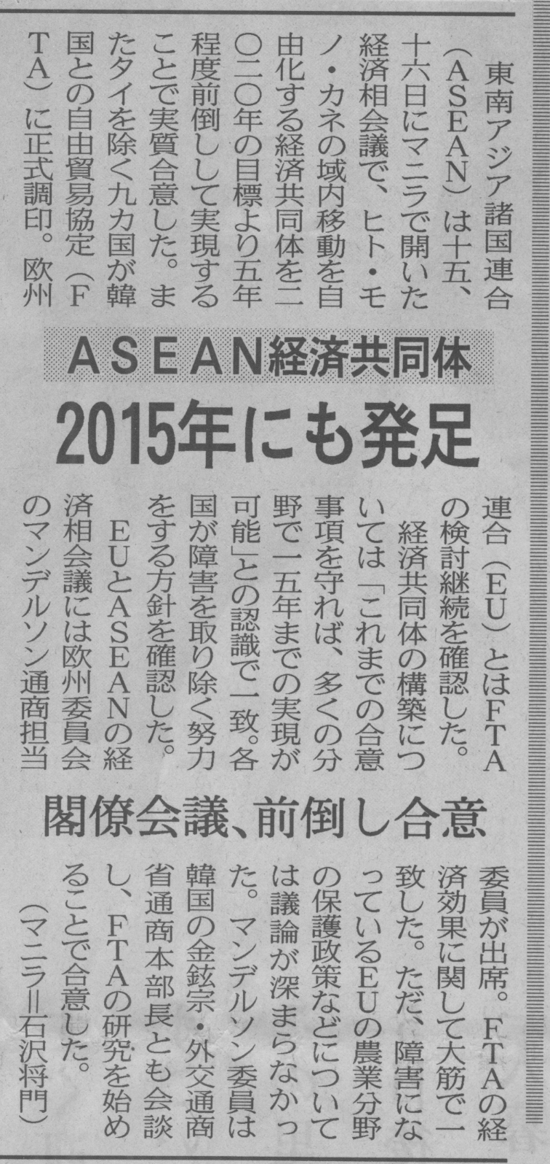
日本経済新聞 2006/5/17

Slide 60
日本経済新聞２００８年８月29日

Slide 61
日本のFTA
EPA/FTAって何？
EPA/FTAのメリットとは

Slide 62
ＦＴＡ（自由貿易協定）
日本・シンガポール新時代経済連携協定
2002年1月13日調印
関税撤廃
日本がシンガポールからの新たな関税撤廃 3851品目、シンガポールへは全品目関税撤廃
シンガポールからの輸入額94%（従来84%)
残存関税品目：農水産物、一部石油化学製品
サービス、投資、人材移動のなどの自由化
貿易促進措置

Slide 63
メキシコFTA発効
2005/4/1
日本経済新聞 2005/3/30

Slide 64
日本・メキシコ経済連携協定 (2005年４月発効）
関税等
日メキシコ双方10年以内にほぼ全ての鉱工業品関税を撤廃。
メキシコ側は自動車輸入に無税枠を設け、7年目から完全自由化。鉄鋼は10年以内に段階的撤廃。また、政府調達市場を開放、インフラや治安の改善、出入国手続きの円滑化、知的財産権の保護
日本側は、農産品において豚肉、オレンジジュース、牛肉、鶏肉、オレンジ生果輸入に特恵輸入枠を設定。
現地生産、輸出
トヨタ、ホンダなどメキシコで現地生産している自動車メーカーが既存の前年生産台数の10％に加えEPA枠で5％を追加
マツダ、スズキ、スバルなど現地生産していないメーカーも5％の枠を利用し、輸出拡大
日本にとって農業分野を含む初めての本格的なFTA。日本側の農産品の市場開放、
メキシコ側の鉄鋼・自動車の市場開放を巡って交渉が難航し、実質合意までに16カ月を要した。

Slide 65
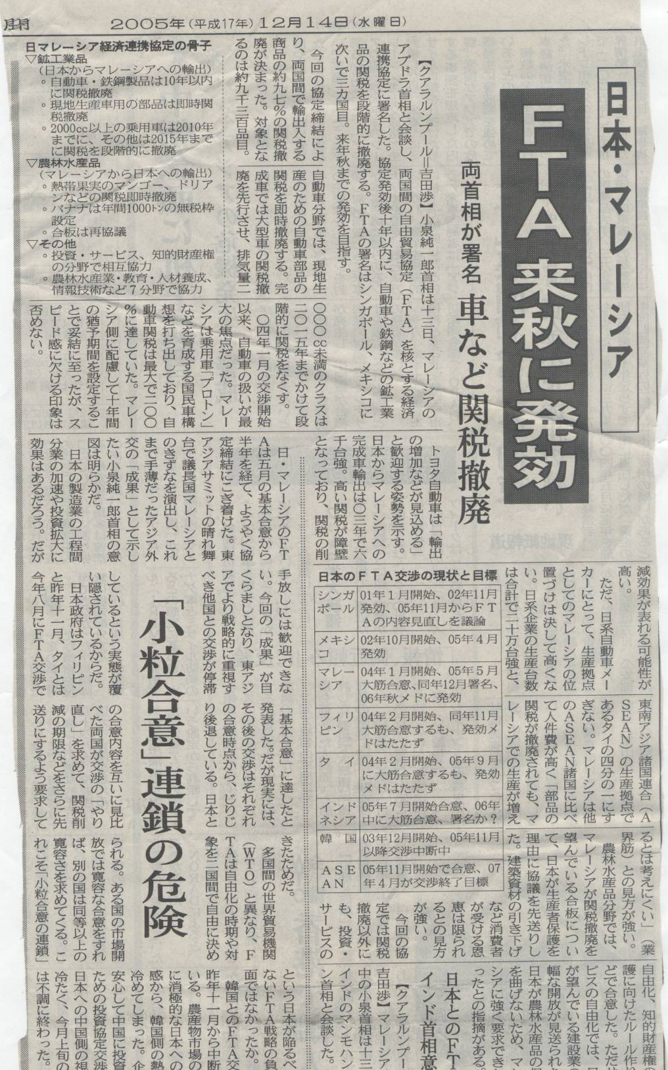
マレーシア
FTA調印
2005/12/13
日本経済新聞 2005/12/14

Slide 66
今後の経済連携協定の推進についての基本方針

Slide 67
交渉相手国・地域の決定に関する基準
１．我が国にとり有益な国際環境の形成
２．我が国全体としての経済利益の確保
３．相手国・地域の状況、ＥＰＡ／ＦＴＡの
実現可能性

Slide 68
東アジア諸国とのＥＰＡ交渉における双方の主要関心事項

Slide 69
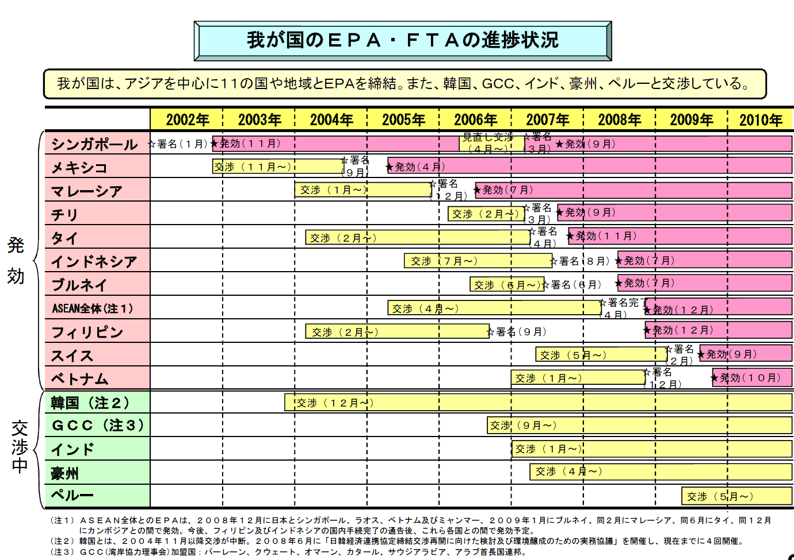
農水省(2010)「 EPA/FTA交渉の現状」

Slide 70
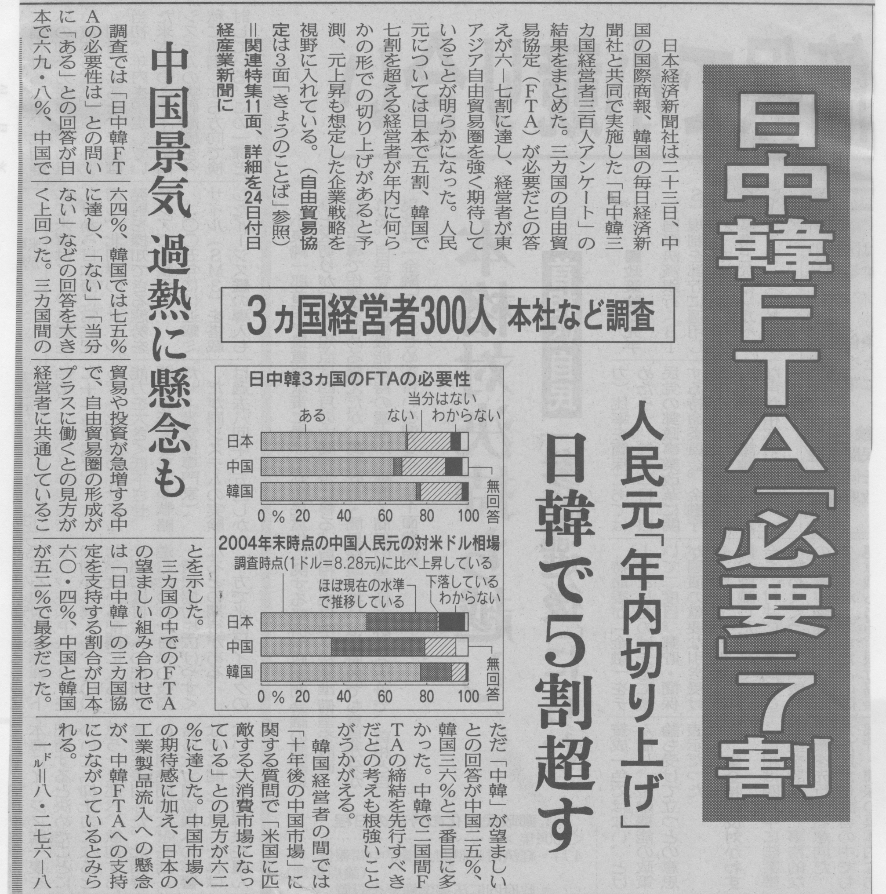
日本経済新聞 2004/3/24

Slide 71
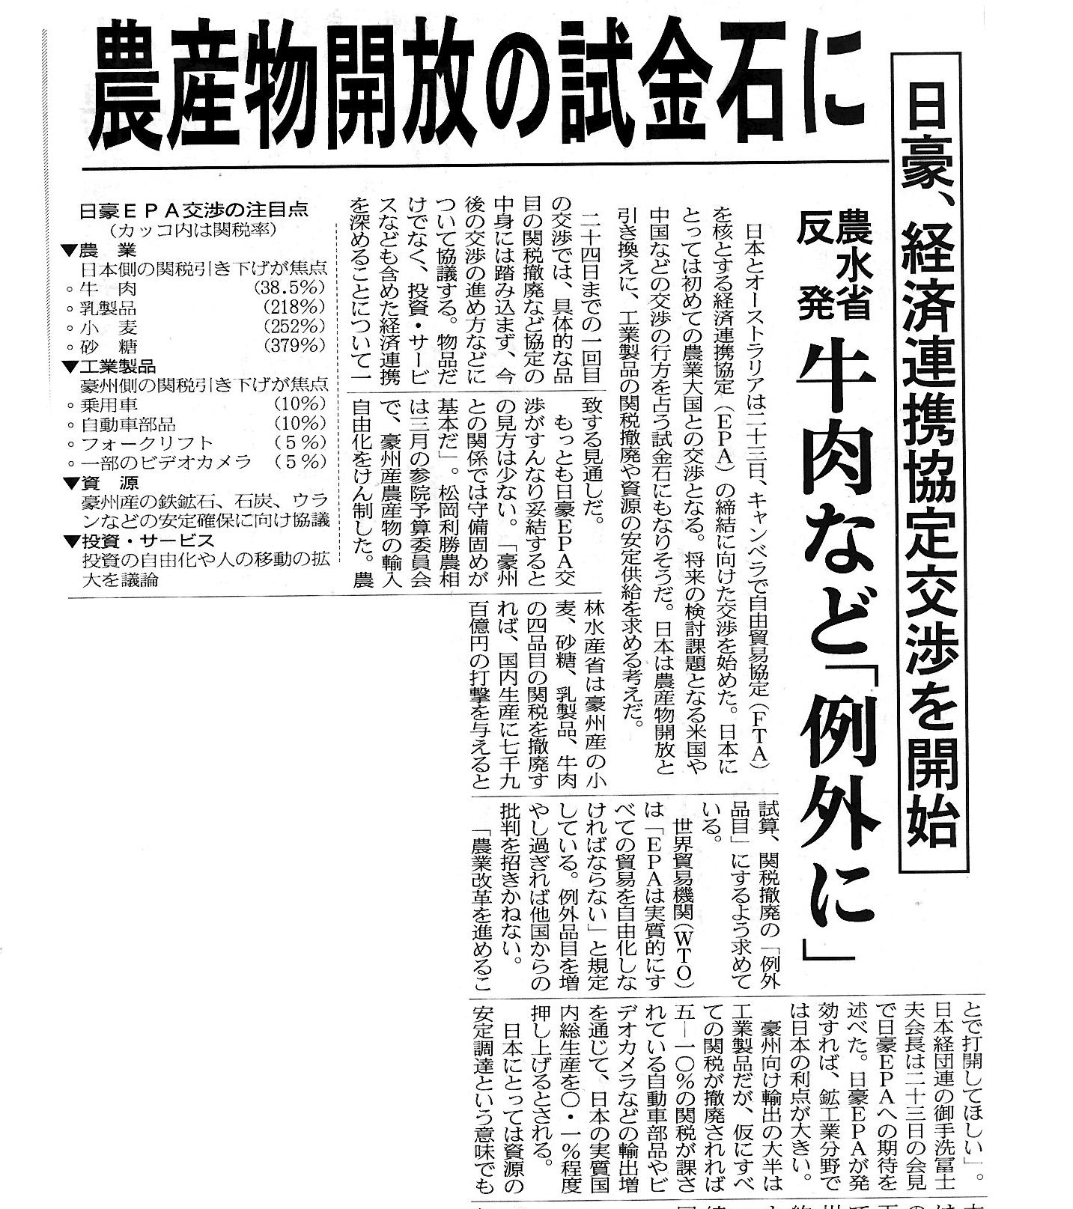
日本経済新聞 2007/4/24

Slide 72
日本経済新聞 2007/6/26

Slide 73
地域経済統合の効果 １
貿易創造効果
貿易障壁削減による域内貿易の活性化
⇒経済厚生向上
貿易転換効果
貿易障壁撤廃により、域外の効率的（低コスト）生産国からの輸入が域内からの輸入に転換される効果
⇔域内資源の効率的利用が阻害

Slide 74
交易条件の変化
共通関税の設定により、地域統合加盟国 の購買力が強化され、域外からの輸入価格を押し下げる効果 ⇒交易条件好転
交易条件：
一国の財貨と他国の財貨との数量的交換比率
（１単位の輸出品で何単位の輸入品を購入できるかを示す）
分子の輸出物価指数が上がる場合と分母の輸入物価指数が下がる場合、つまり交易条件指数が高まるほど有利であり、反対に低下するほど不利になる。
[交易条件指数]=[輸出物価指数]/[輸入物価指数]

Slide 75
地域経済統合の効果 ２
市場拡大効果
地域統合による市場拡大効果
⇒規模の経済性、最適立地
競争促進効果
市場統合により既存の寡占的な国内市場に競争がもたらされる
⇒寡占企業による価格支配力低下

Slide 76
地域統合の経済的効果影響
 |  | 統合参加国 | 域外国
静態的効果 | 貿易創造効果 | ＋ | + (間接的)
 | 貿易転換効果 | － | －
 | 交易条件効果 | ＋ | －
動態的効果 | 市場拡大効果 | ＋ | + (間接的)
 | 競争促進効果 | ＋ | + (間接的)

Slide 77
経済同盟の静態分析
P
S^{J}
日本の関税収入
貿易創造効果
（厚生効果）
160
S^{USA}＋ｔ
A
B
120
S^{China}+t
C
D
E
F
S^{USA}
100
80
S^{China}
G
H
中国
輸出代金
D^{J}
米国
輸出代金
貿易転換効果
（負の厚生効果）
0
I
J
K
L
Q
経済同盟の純厚生効果＝貿易創造効果－貿易転換効果

Slide 78
ＦＴＡが多角的自由化を推進する主な理由
①交渉主体の減少 (Summers,1991; Krugman,1993) |  | 国の単位で多角的自由化交渉を行うより、地域統合締結後に地域単位同士で交渉を行った方が、交渉が進みやすい。
②小国の交渉力の増大 (Lawrence, 1996) |  | 規模の小さい国が地域統合を締結することにより、大国に対する自由化推進の交渉力を高める。 （米国に対するＭＥＲＣＯＳＵＲの例）
③国内産業調整の進展 (Wei and Frankel, 1995) |  | ＦＴＡの締結が国内構造調整を進展させる結果、衰退産業の規模が縮小し、長期的には多角的貿易自由化に向けた政治的反発が弱くなる。
④国内改革推進による途上国のマルチ交渉への参加 (Ethier, 1998) |  | 多角的貿易自由化に消極的な途上国と先進国がＦＴＡを結ぶことにより、途上国への直接投資流入や国内改革・自由化が進み、途上国が交渉を推進する誘因が高まる。
(資料）経済産業省

Slide 79
ＦＴＡが多角的自由化を阻害する主な理由
①価格支配力の増大 (Kennan and Riezman,1990 ; Krugman, 1991a） | 域外に貿易障壁を残して域内貿易を自由化した場合、域内で生産される財の価格支配力が増大し、域外に対する輸出価格の上昇・輸入価格の下落を通じて（域外国の犠牲の下に）域内に追加的な利益をもたらすため（交易条件効果）、域外に対する自由化の抵抗となる。
②国内産業の保護 (Grossman and Helpman, 1995; Krishna, 1998) | 一部の国にのみ自由化を行うＦＴＡは、自由化の利益を享受しつつ国内輸入産業への競争圧力をある程度押さえることができるため、（域外国の犠牲の下に）多角的貿易自由化以上の利益を享受できる可能性がある。
（資料）経済産業省

